Slide 1
LICENCIATURA EN EDUCACION PREESCOLAR
ESCUELA NORMAL DE EDUCACION
PREESCOLAR
9th GRADE
PROBABILIDAD Y ESTADISTICA
MAESTRO: HECTOR HOMERO DE LA ROSA FUENTES
ALUMNA: MELISSA MARTINEZ ALDACO
NUMERO DE LISTA 11

Slide 2
REPRESENTAR DATOS
01

Slide 3
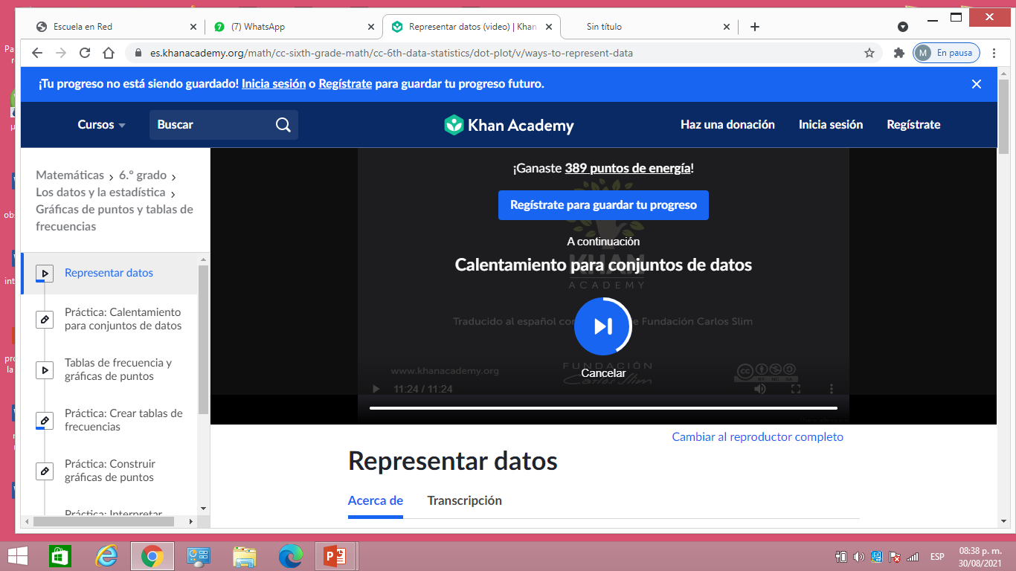

Slide 4
PRACTICA: CALENTAMIENTO PARA CONJUNTOS DE DATOS
02

Slide 5
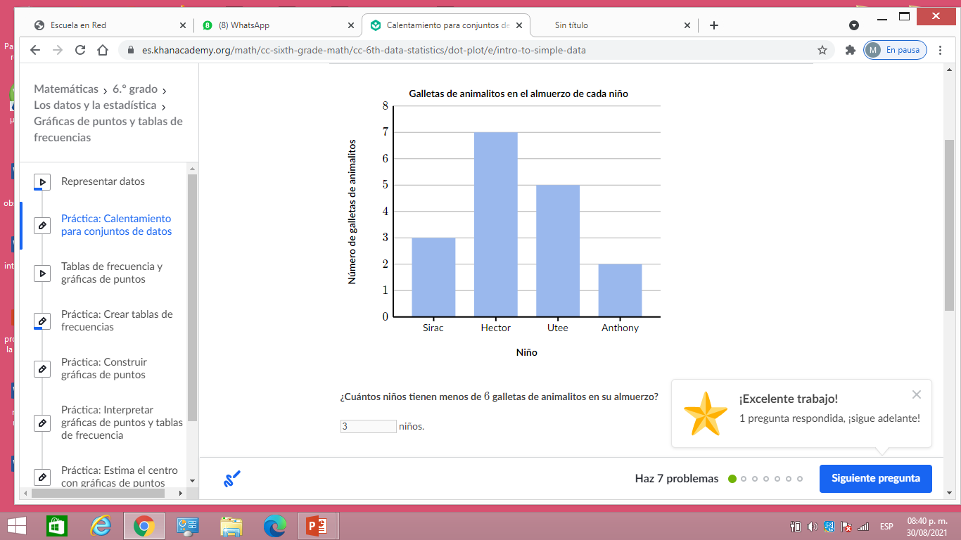
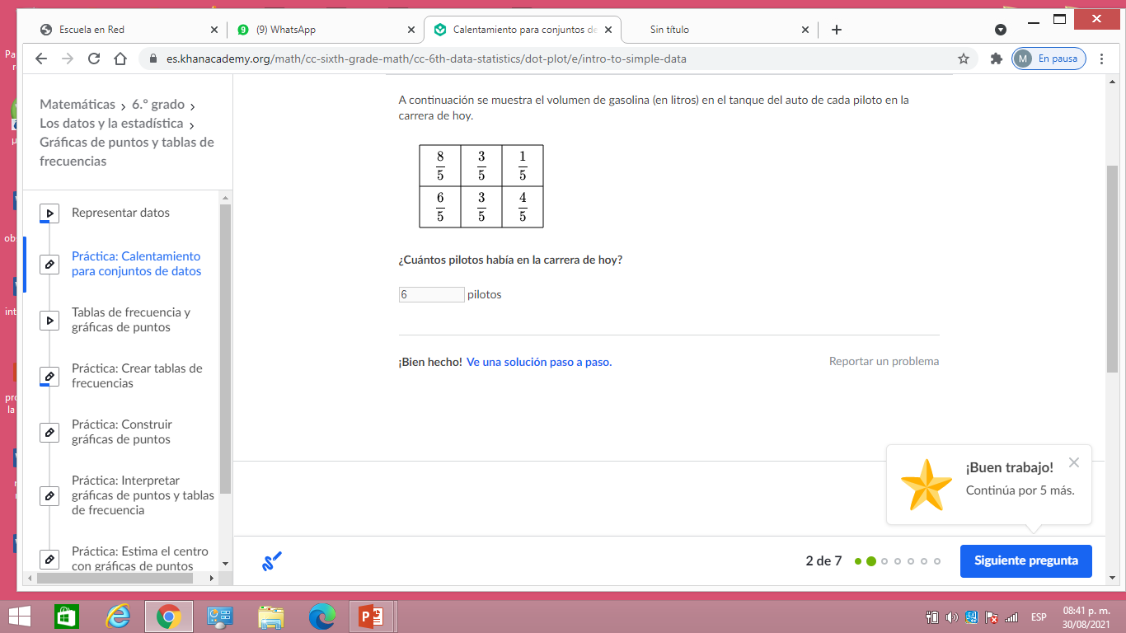

Slide 6
TABLAS DE FRECUENCIAS Y GRAFICAS DE PUNTOS
03

Slide 7
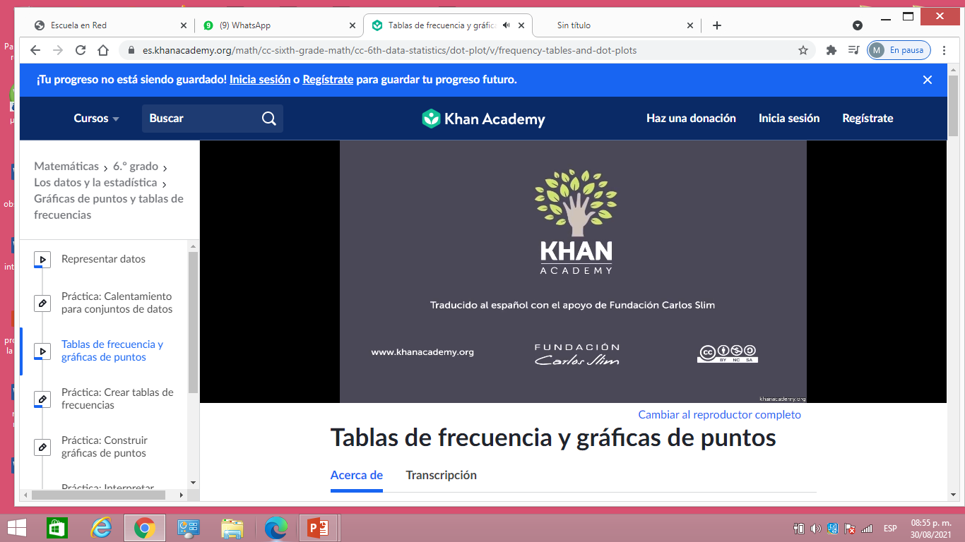

Slide 8
PRACTICA: CREAR TABLAS DE FRECUENCIAS
04

Slide 10
PRACTICA: CONSTRUIR GRAFICAS DE PUNTOS
05

Slide 11
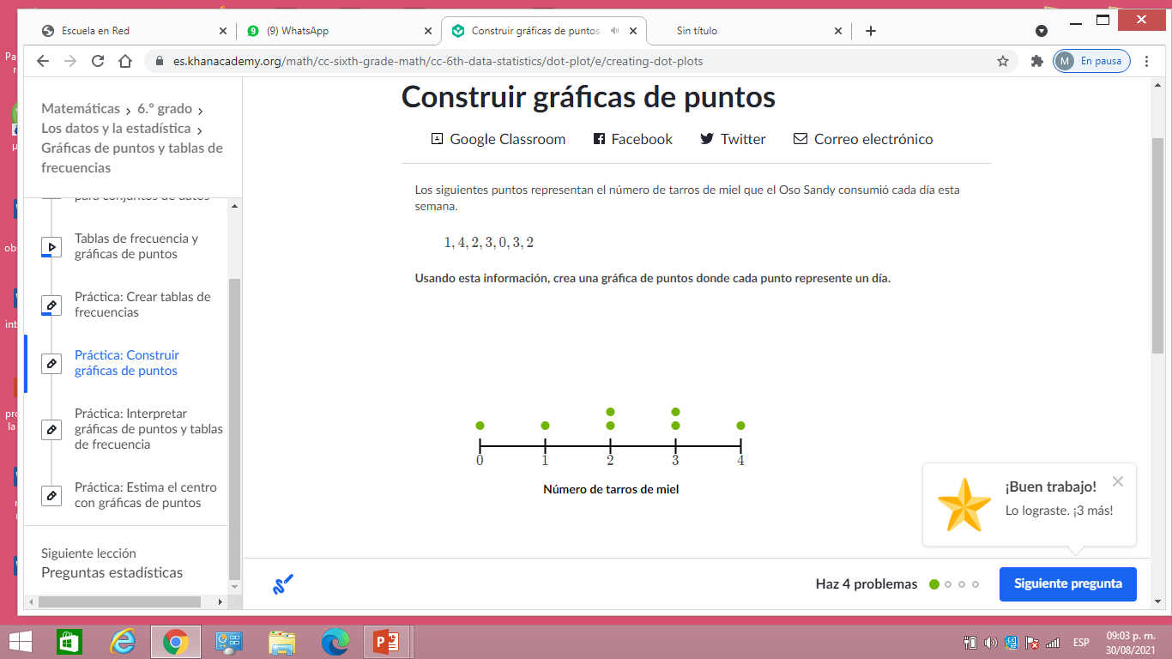
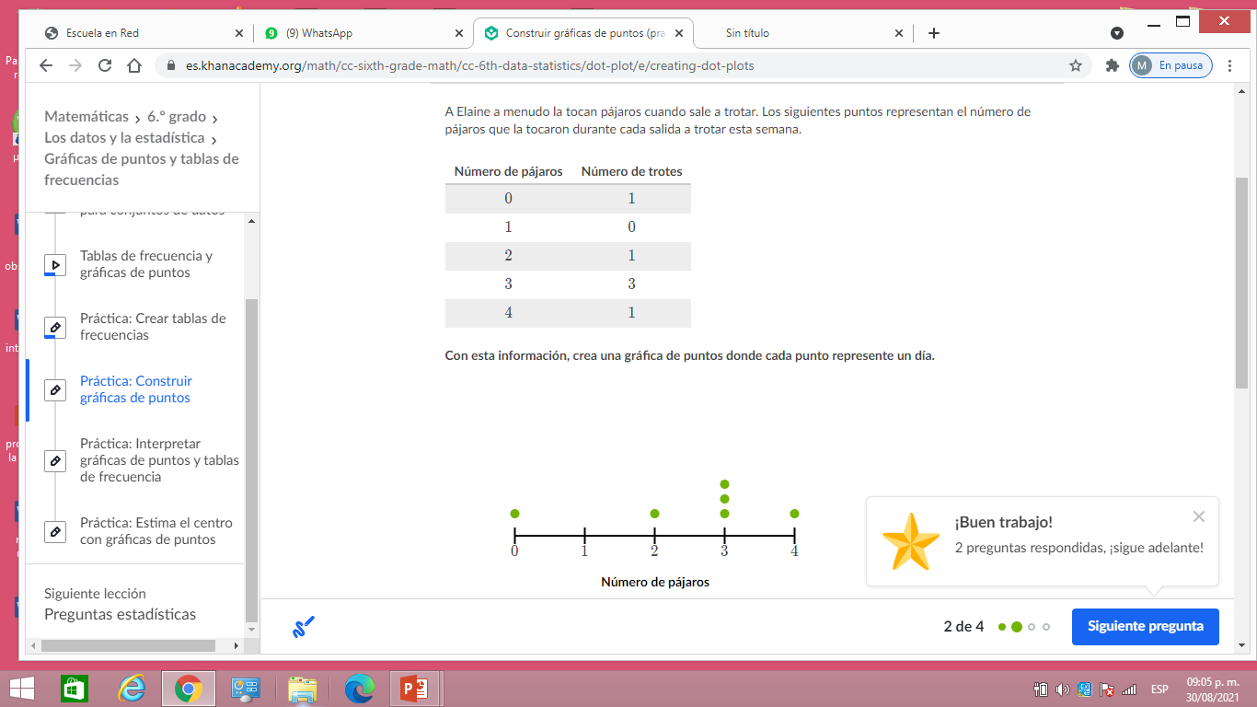
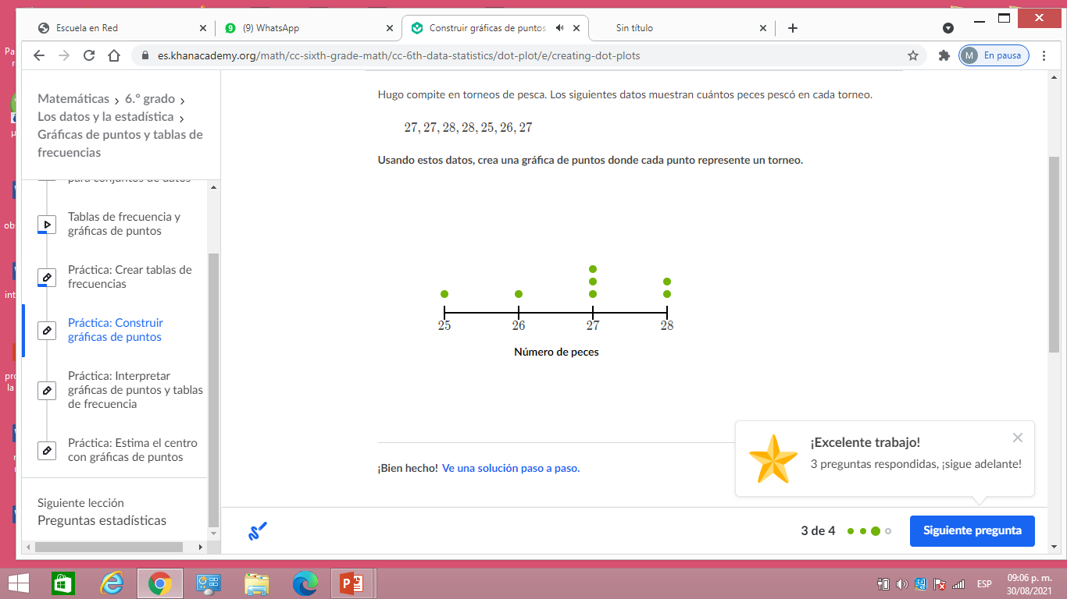
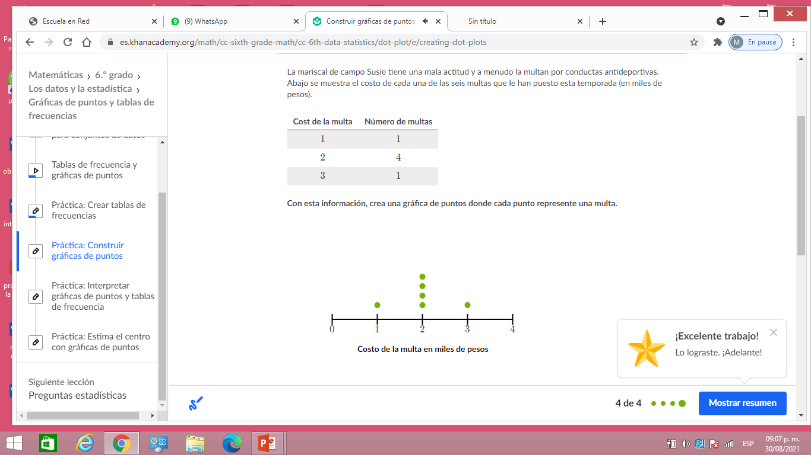

Slide 12
PRACTICA: INTERPRETAR GRAFICAS DE PUNTOS Y TABLAS DE FRECUENCIA
06

Slide 14
PRACTICA: ESTIMA EL CENTRO CON GRAFICAS DE PUNTOS
07

Slide 15
